Slide 1
Нафта

Slide 2
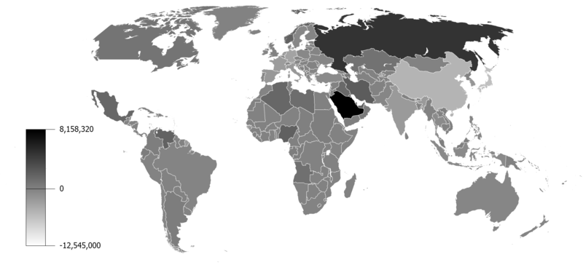
Експорт та імпорт нафти

Slide 3
Нафта – природна рідка оліїста суміш вуглеводнів і деяких неорганічних речовин. Основними вуглеводнями нафти є парафіни, циклопарафіни, арени.

Slide 4
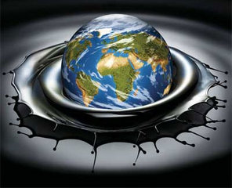

Slide 5
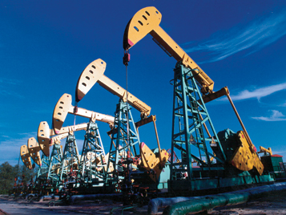
Поклади нафти трапляються на глибині від десятків метрів до 6км і більше. На суходолі поклади нафти найчастіше містяться на глибині 1 – 3 км, проте нафтоносні пласти є і на дні морів та океанів. Видобувають нафту через свердловини.

Slide 6
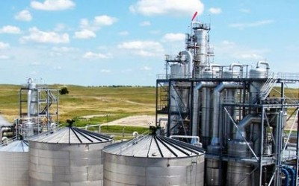
Переробка нафти – складний багатостадійний процес фізичної і хімічної природи, унаслідок якого одержують понад 500 найменувань різноманітних нафтопродуктів.

Slide 7
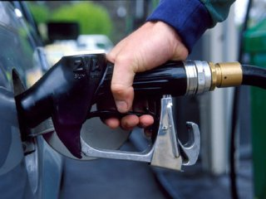
Найважливіші нафтопродукти – це моторне паливо, енергетичне паливо та нафтові масла.

Slide 8
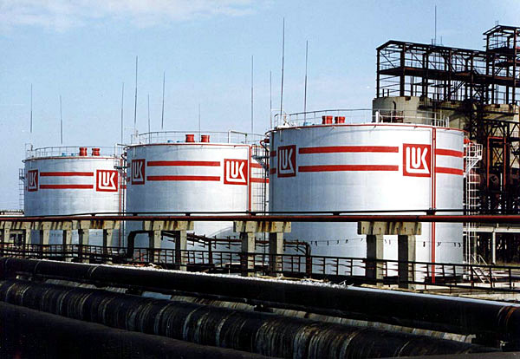
Одеський нафтопереробний завод

Slide 9
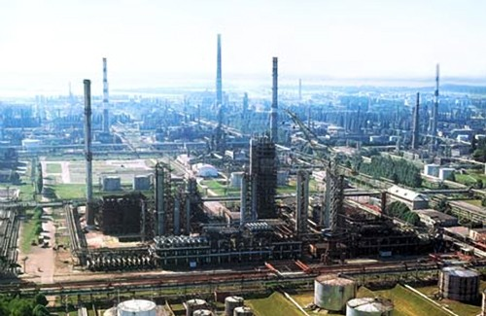
Кременчуцький нафтопереробний завод

Slide 10
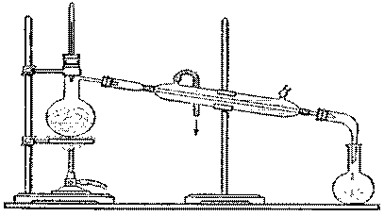
Лабораторна установка з розділення компонентів нафти

Slide 11
Фізичні характеристики нафти:
Це густа олійна рідина зі специфічним запахом.
Нафта різних родовищ може мати чорний, червоно – коричневий або жовто-зелений колір.
Нерозчинна у воді рідина.
Густи коливається в межах від 0,65 до 1,05 г/см(3)

Slide 12

Бензи́н — природна (одержують з нафти) або штучно одержана суміш вуглеводнів різної будови, які киплять найчастіше між 40 °C і 205 °C. Бензин — рухлива, горюча здебільшого безколірна рідина з характерним запахом.

Slide 13
Виконали учні 11 Б класу:
Кулеба Галина
Гребенюк Юліана
Заланський Олег
Яремчук Тарас
Пастернак Володимир
Подвірний Василь
Багрій Олексій

